Slide 1
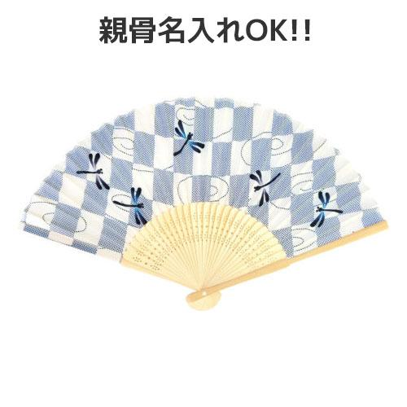
【提案書】
白竹扇子 トンボ市松
古くから縁起の良い吉祥文様として、着物や建物などのデザインに広く使われていた市松模様を背景に、飛ぶとんぼが可愛らしい印象も与える、扇子です。イベント等のノベルティ用にもおすすめ。
特徴
納期
納期スペース
仕様
素材 : 扇面/ポリエステル 扇骨/竹
サイズ : 21cm30間
備考 : 親骨名入れ/1色
お見積
お見積りスペース

